Slide 1


VITOSINE

Slide 2
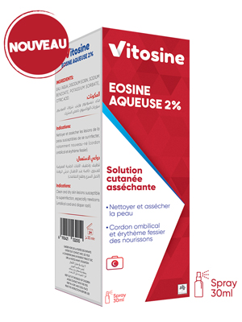

VITOSINE EOSINE AQEUSE 2%
Nettoie et assèche les lésions de la peau susceptibles de se surinfecter, notamment nouveau-né (cordon ombilical et érythème fessier).
INDICATIONS
COMPOSITION
EOSINE AQEUSE 2%
CONSEILS D'UTILISATION
30ML
Age | UTILISATION
Enfant et Adulte | Vaporiser directement sur la partie à assécher. 1 à 2 fois par jour

Slide 3
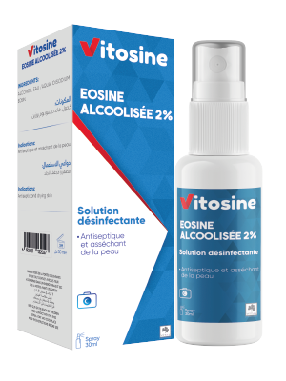
VITOSINE EOSINE ALCOOLISEE 2%
INDICATIONS
Traitement d’appoint pour les affections de la peau.
Antiseptique et asséchant de la peau
COMPOSITION
Eosine aqeuse alcoolisée à 2%
CONSEILS D'UTILISATION
30 ML
âge | UTILISATION
Enfant et Adulte | Vaporiser directement sur la partie à nettoyer et assécher. 1 à 2 fois par jour

Slide 4
Vaseline Salicylée
INDICATIONS
Atténue les fins squames, les callosités des pieds et des mains, hydrate la peau sèche et la régénère
COMPOSITION
Vaseline blanche
Acide salicylée
CONSEILS D'UTILISATION
40 gr
âge | UTILISATION
Adulte | Appliquer la pommade sur les pieds et les mains présentant des callosités, sur la peau sèche et la peau présentant des squames

